Slide 1
스팀 댓글 분석을 통한
유사 게임 추천
지갑지킴이
박도월, 손영빈, 신현택, 이동제

Slide 2
목차
Contents
1
프로젝트 목적
2
데이터 수집
3
Word Cloud
4
Word2Vector
5
어플리케이션
5
느낀점 및 개선점

Slide 3
1
프로젝트 목적

Slide 4
Part 1
프로젝트 목적
● 특정 게임에 대해 유사한 댓글을 찾아냄으로 비슷한 취향의 게임을 찾아 보는 것을 목표
● 특정 키워드를 이용하여 키워드와 관련된 게임을 찾아 보는 것을 목표

Slide 5
2
데이터 수집

Slide 6
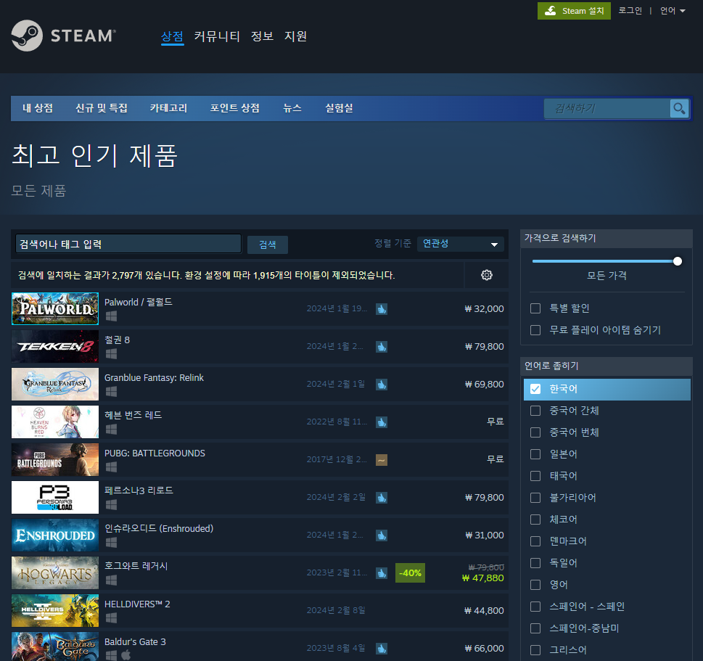

Part 2
데이터 수집
800개의 게임

Slide 7
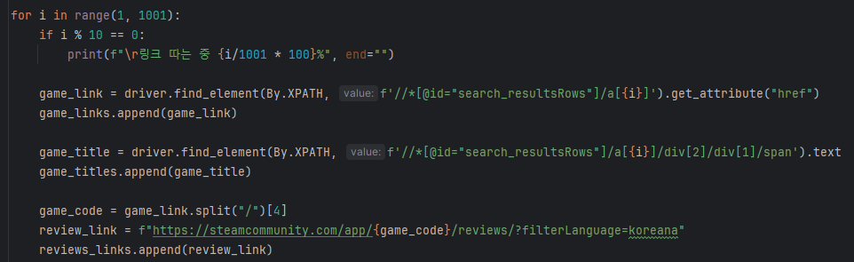
Part 2
데이터 수집
예시
게임 링크 :https://store.steampowered.com/app/1623730/Palworld/
리뷰 링크 : https://steamcommunity.com/app/1623730/reviews/?filterLanguage=koreana

Slide 8
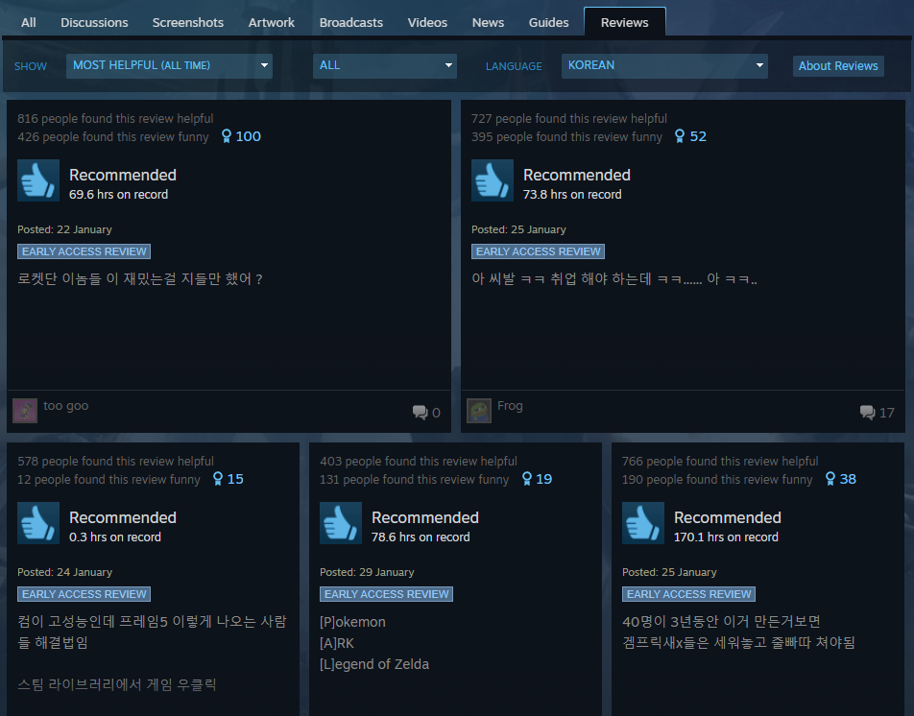

Part 2
데이터 수집
한 개의 게임 당 최대 200개의 댓글을 수집

Slide 9
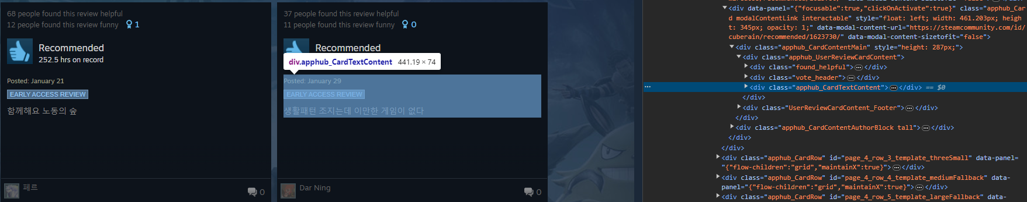
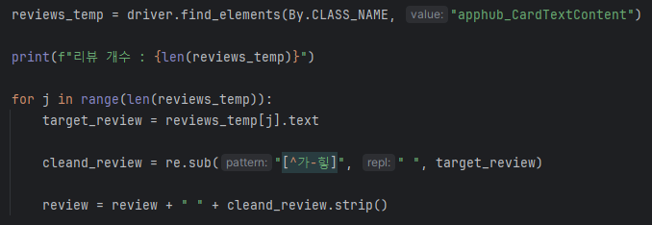
Part 2
데이터 수집

Slide 10
3
Word Cloud

Slide 11
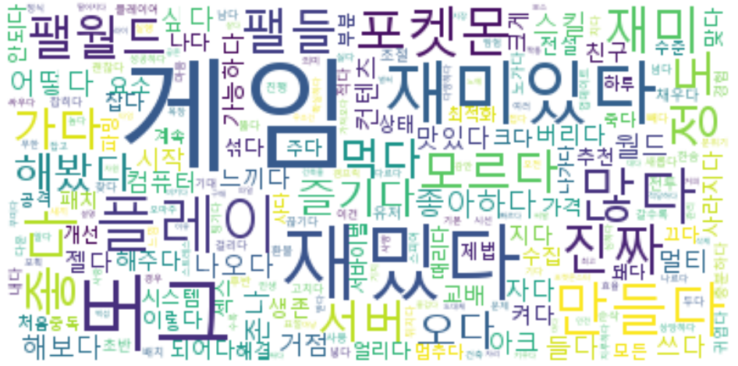
Part 3
wordcloud
팰월드 word cloud

Slide 12
4
Word2Vec

Slide 13
Part 4
Word2Vec

Slide 14
5
어플리케이션

Slide 15
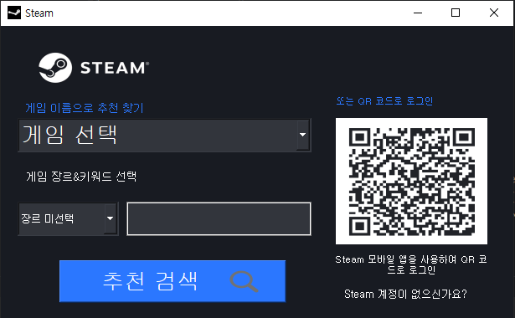
Part 5
어플리케이션
어플리케이션 초기 화면

Slide 16
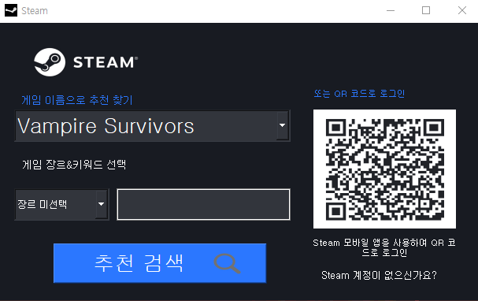
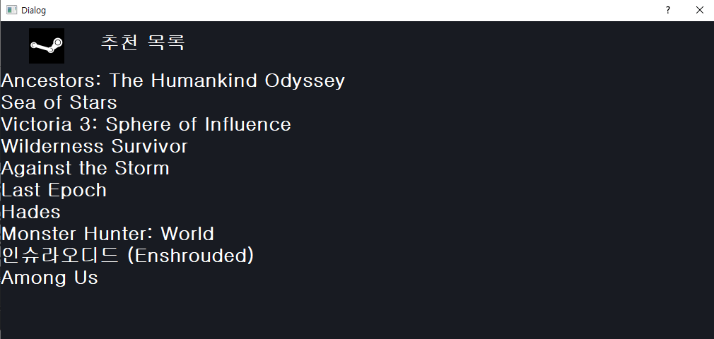
Part 5
어플리케이션
게임 이름을 이용한 추천

Slide 17
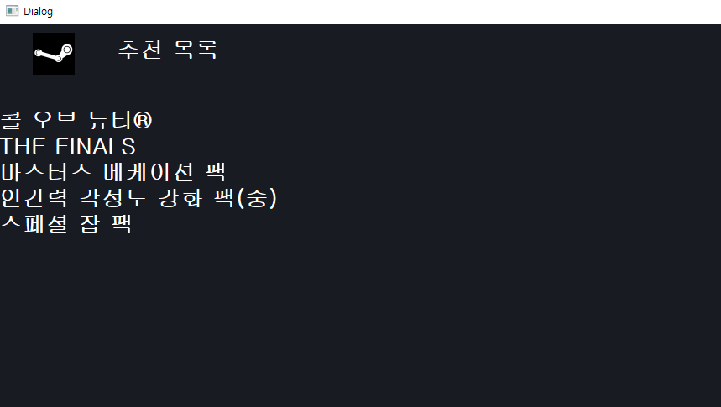
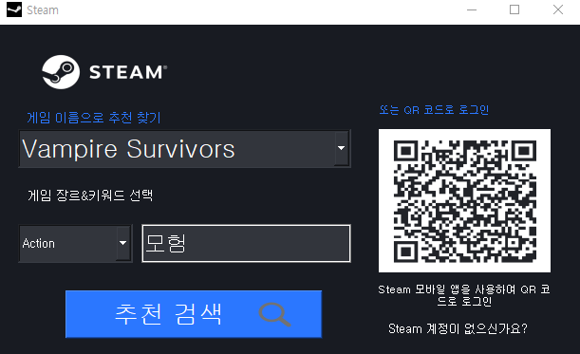
Part 5
어플리케이션
특정 장르와 키워드를 통한 게임 추천

Slide 18
6
느낀점 및 개선점

Slide 19
Part 6
느낀 점 및 개선점
느낀 점
● 웹페이지를 이용한 데이터 크롤링이 어려웠음
● 어플리케이션에 새 창을 추가하는데 어려웠음
개선점
● 추천 게임의 상점 링크 넣기
● 한국어 리뷰가 적어 영어 리뷰를 자동번역하여 사용한 게임들이 있음

Slide 20
Q & A

Slide 21


감사합니다

